Slide 1
О некоторых вопросах организации пассажирских пригородных железнодорожных перевозок в городе Москве
Р Э К
М о с к в ы

Slide 2
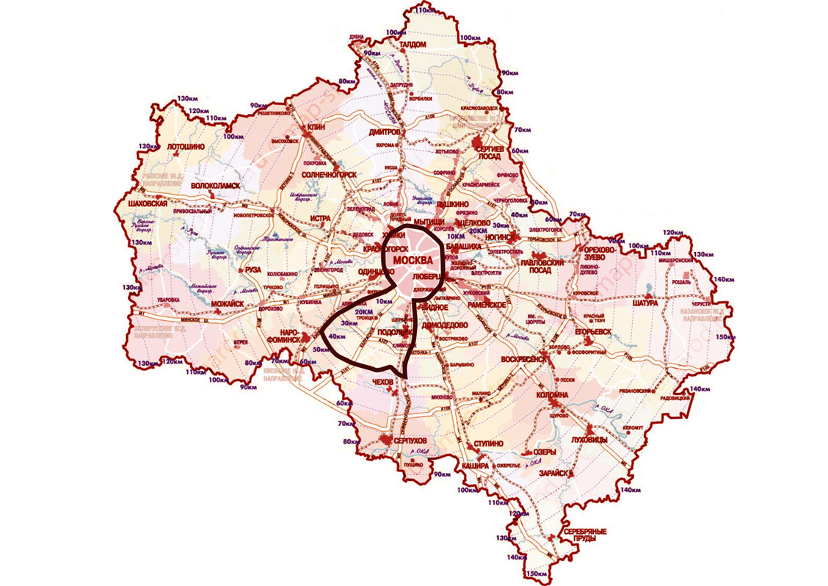
Конфигурация рынка
Р Э К
М о с к в ы
Савёловское
Ленинградское
Регулируемый сегмент
Ярославское
ОАО «Центральная пригородная пассажирская компания»
ОАО «Московско-Тверская ППК»
Рижское
Горьковское
ООО «Аэроэкспресс»
Белорусское
ООО «Региональный экспресс»
Перевозки осуществляются на территории 13 субъектов РФ на расстояние до 282 км от Москвы
Киевское
Курское
Казанское
Павелецкое

Slide 3
Особенности регулирования тарифов на пассажирские пригородные железнодорожные перевозки в системе ФОИВ и РОИВ
Р Э К
М о с к в ы
Правительство Москвы
Правительство Российской Федерации
Утверждение тарифов
РЭК Москвы
Одобрение прогноза социально-экономического развития Российской Федерации
Разработка проекта федерального бюджета, в том числе, в части дотаций на организацию транспортного обслуживания населения
Департамент экономической политики и развития г.Москвы (ДЭПиР)
Управление регулирования тарифов на услуги транспортных организаций
ФСТ России
Разработка предложений по:
макроэкономическим ограничениям роста тарифов
определению размера бюджетных субсидий
Установление тарифов за услуги по использованию инфраструктуры ОАО «РЖД»
Утверждение методики определения экономически обоснованных затрат для определения тарифов
Контроль соответствия законодательству принимаемых РЭК решений
Расчет экономически обоснованных затрат и уровня тарифов
Подготовка проектов нормативных правовых актов Правительства Москвы об установлении тарифов
Департамент транспорта и развития дорожно-транспортной инфраструктуры г.Москвы (Дептранс)
ФАС России
Определение:
параметров производственной деятельности организаций, включая инвест.программы
совместно с ДЭПиР - размера бюджетных субсидий транспортным организациям
Антимонопольный контроль деятельности регулируемых организаций

Slide 4
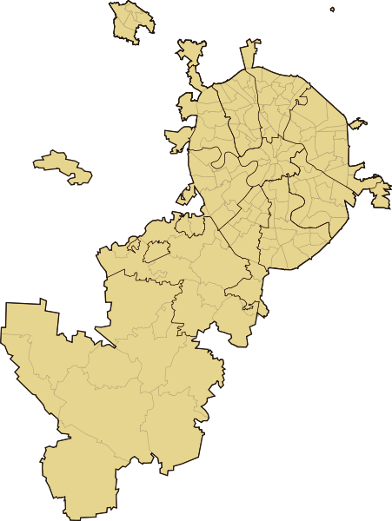
Особенности установленных тарифов на перевозки пассажиров железнодорожным транспортом в пригородном сообщении с учетом расширения границ города Москвы
Р Э К
М о с к в ы
Действовавшая система
Проведено согласование сформированных объемов экономически обоснованных затрат и проектов тарифов с заинтересованными департаментами Правительства Москвы, а также с Комитетом по ценам и тарифам Московской области в целом по двум регионам.
Правительством Москвы утверждены тарифы, предусматривающие:
- проезд по территории «Старой Москвы» – 26 руб;
- проезд по территории «Новой Москвы» – 16,5 руб/проезд по 1 зоне;
- проезд из «Старой Москвы» в «Новую Москву» - 16,5 руб/проезд по 1 зоне;
- проезд по межрегиональному маршруту - 16,5 руб/проезд по 1 зоне;
- стоимость проезда скоростными электропоездами повышенной комфортности определяется на основании договоров (соглашений) с отраслевым Департаментом транспорта города Москвы.
26 руб.
26 руб.
16,5 руб./зона
26 руб.
16,5 руб./зона
Новая система
16,5 руб./зона

Slide 5
Основное противоречие в системе обеспечения пригородных пассажирских перевозок железнодорожным транспортом
Р Э К
М о с к в ы
НЕСООТВЕТСТВИЕ ПРАВ И ОБЯЗАННОСТЕЙ
СУБЪЕКТОВ РОССИЙСКОЙ ФЕДЕРАЦИИ
ОБЯЗАННОСТИ
«ПРАВА» ИЛИ СФЕРА ВЛИЯНИЯ РЕГИОНОВ
СФЕРА ВЛИЯНИЯ НА ФЕДЕРАЛЬНОМ УРОВНЕ
184-ФЗ
ОРГАНИЗАЦИЯ ПРИГОРОДНОГО ЖЕЛЕЗНОДОРОЖНОГО СООБЩЕНИЯ В РЕГИОНЕ
ЗАТРАТЫ ПО ОРГАНИЗАЦИИ ПЕРЕВОЗОК
(не более 19%)
Тарифы на услуги инфраструктуры
Плата за аренду подвижного состава
81% затрат
НЕВОЗМОЖНО ОТВЕЧАТЬ ЗА ТО, ЧЕМ НЕ УПРАВЛЯЕШЬ

Slide 6
ОСНОВНЫЕ ХАРАКТЕРИСТИКИ ДЕЯТЕЛЬНОСТИ ОАО «ЦППК» В УСЛОВИЯХ ПРИМЕНЕНИЯ ПОНИЖАЮЩЕГО КОЭФФИЦИЕНТА 0,01 ЗА УСЛУГИ ПО ИСПОЛЬЗОВАНИЮ ИНФРАСТРУКТУРЫ И В СЛУЧАЕ ЕГО ОТМЕНЫ
Р Э К
М о с к в ы
Структура затрат, млрд. руб; %

Slide 7
ОСНОВНЫЕ ХАРАКТЕРИСТИКИ ДЕЯТЕЛЬНОСТИ ОАО «ЦППК» В УСЛОВИЯХ ПРИМЕНЕНИЯ ПОНИЖАЮЩЕГО КОЭФФИЦИЕНТА 0,01 ЗА УСЛУГИ ПО ИСПОЛЬЗОВАНИЮ ИНФРАСТРУКТУРЫ И В СЛУЧАЕ ЕГО ОТМЕНЫ
Р Э К
М о с к в ы

Slide 8
ОСНОВНЫЕ ХАРАКТЕРИСТИКИ ДЕЯТЕЛЬНОСТИ ОАО «ЦППК» В УСЛОВИЯХ ПРИМЕНЕНИЯ ПОНИЖАЮЩЕГО КОЭФФИЦИЕНТА 0,01 ЗА УСЛУГИ ПО ИСПОЛЬЗОВАНИЮ ИНФРАСТРУКТУРЫ И В СЛУЧАЕ ЕГО ОТМЕНЫ
Р Э К
М о с к в ы
Необходимое увеличение тарифа в случае отмены понижающего коэффициента 0,01
Ограничения
Тариф по Москве не может быть выше внутригородского (26 руб.);
Пригородный железнодорожный тариф не может существенно превышать тариф на перевозки пригородным автобусом (142 руб.)

Slide 9
ОСНОВНЫЕ ПРЕДЛОЖЕНИЯ ПО СИСТЕМЕ ОРГАНИЗАЦИИ И СУБСИДИРОВАНИЯ ПРИГОРОДНЫХ ПЕРЕВОЗОК
Р Э К
М о с к в ы
До возложения на субъекты Российской Федерации полной ответственности за регулирование, финансирование и функционирование пригородного пассажирского комплекса необходимо обеспечить влияние региона на данную сферу.
Эта комплексная задача требует реализации паритетной регуляторной политики на федеральном и региональном уровне.
Субсидирование услуг инфраструктуры в ППК на долгосрочной основе с целью обеспечения равных условий для ж/д транспорта по отношению к другим видам транспорта в части условий доступа к инфраструктуре;
Актуализация системы учета затрат по инфраструктуре, арендной плате и платежам за ремонт с учетом реструктуризации пригородного пассажирского хозяйства;
Исключение влияния системных издержек по инфраструктуре на рост себестоимости данных услуг в ППК
Задачи и механизмы федерального уровня

Slide 10
ОСНОВНЫЕ ПРЕДЛОЖЕНИЯ ПО СИСТЕМЕ ОРГАНИЗАЦИИ И СУБСИДИРОВАНИЯ ПРИГОРОДНЫХ ПЕРЕВОЗОК
Р Э К
М о с к в ы
До возложения на субъекты Российской Федерации полной ответственности за регулирование, финансирование и функционирование пригородного пассажирского комплекса необходимо обеспечить влияние региона на данную сферу.
Эта комплексная задача требует реализации паритетной регуляторной политики на федеральном и региональном уровне.
Оптимизация тарифной политики (система зонирования, уход от плоской шкалы тарификации, развитие услуг повышенной комфортности);
Поэтапное замещение подвижного состава ОАО «РЖД» собственным подвижным составом ППК;
Замещение элементов услуг инфраструктуры ОАО «РЖД» услугами ППК (пригородные пассажирские платформы, кассовые залы, устройства валидации)
Задачи и механизмы регионального уровня

Slide 11
ОСНОВНЫЕ НАПРАВЛЕНИЯ СОВЕРШЕНСТВОВАНИЯ ТАРИФНОЙ ПОЛИТИКИ В СФЕРЕ ПРИГОРОДНЫХ ПЕРЕВОЗОК
Р Э К
М о с к в ы
Разработка KPI реализации тарифной политики, отражающих ее макроэкономические аспекты - влияние на динамику подвижности населения, соответствие тарифов платежеспособному спросу, обеспечение транспортной доступности, инвестиционная активность в регулируемой сфере и пр.:
Отношение доходной ставки на перевозки за пасс-км к среднедушевому доходу населения в Москве по сравнению с крупнейшими городами (≥1 млн. чел.) России и мира
Отношение стоимости «медианной» поездки к реальным располагаемым доходам населения в Москве по сравнению с крупнейшими городами России и мира
Отношение доходной ставки на перевозки за пасс-км к стоимости потребительской корзины
Динамика подвижности населения при использовании различных видов транспорта в регионе и в целом по стране
Динамика индекса доходной ставки в сфере услуг повышенной комфортности и динамика индекса инвестиционной активности в регулируемой сфере
Учет опции методологии оценки платежеспособного спроса на перевозки при разработке новых (совершенствовании существующих) нормативно-методологических документов. В планово-убыточных сегментах деятельности данная опция должна быть основной в методике установлении тарифов.
Развитие конкуренции на отдельных, локализуемых сегментах рынка перевозок по модели конкуренции «за маршрут».

